Slide 2
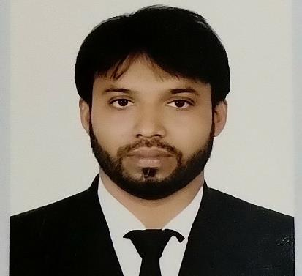
শিক্ষক পরিচিতি
মোঃ শাহ্‌জালাল পাটওয়ারী সহকারী শিক্ষক (শরীরচর্চা) বড়গাঁও উচ্চ বিদ্যালয় ফরিদগঞ্জ, চাঁদপুর,।

Slide 3
পপাঠ পরিচিতি
নবম শ্রেণি
ফিন্যান্স ও ব্যাংকিং
নবম অধ্যায়ঃ দ্বাদশ
সময়ঃ ৫০ মিনিট
তারিখঃ ২৫ আগষ্ট, ২০১9 খ্রিঃ

Slide 6
ব্যাংকের আমানত

Slide 7
শিখনফল
এ পাঠ শেষে শিক্ষার্থীরা –
1.ব্যাংক আমানত সর্ম্পকে বলতে পারবে।
2.গ্রাহকের জন্য ব্যাংকের আমানতের উদ্দেশ্য ব্যাখ্যা করতে পারবে।
3. অর্থনীতির জন্য ব্যাংকের আমানতের উদ্দেশ্য বিশ্লেষণ করতে পারবে।

Slide 8
ব্যাংকের আমানত
ব্যাংকিং ব্যবসায়ের তহবিলের মূল উৎস আমানত।ব্যাংকের আমানত বিভিন্নভাবে সংগৃহিত হয়ে থাকে।বিশেষ করে চলতি, সঞ্চয়ী, স্থায়ী হিসাবের মাধ্যমে বানিজ্যিক ব্যাংকগুলো তাদের আমানত সংগ্রহ ও তার ব্যবহার করেন।

Slide 9
ব্যাংক আমানতের উদ্দেশ্য
গ্রাহকের ক্ষেত্রে
১। নিরাপত্তা প্রদান

Slide 10
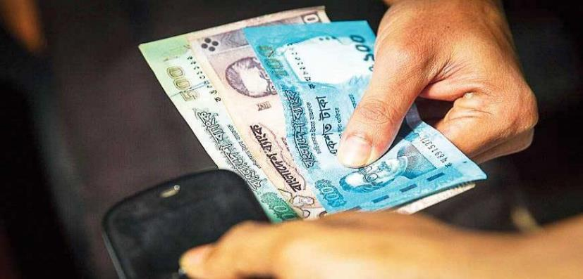
ব্যাংক আমানতের উদ্দেশ্য
গ্রাহকের ক্ষেত্রে
২। ব্যবসায়িক লেনদেন

Slide 11
ব্যাংক আমানতের উদ্দেশ্য
গ্রাহকের ক্ষেত্রে
৩। ঝুঁকিহীন বিনিয়োগ

Slide 12
ব্যাংক আমানতের উদ্দেশ্য
গ্রাহকের ক্ষেত্রে
৪।অতিরিক্ত অর্থের যোগান ও ঋণ সুবিধা

Slide 13
একক কাজ
ব্যাংক আমানত কী?

Slide 14
ব্যাংক আমানতের উদ্দেশ্য
ব্যাংকের ক্ষেত্রে
১। আমানত গ্রহণ
২। বৈদেশিক বিনিময়
৩। বিনিয়োগ

Slide 15
দলীয় কাজ
ব্যাংক আমানতের যৌক্তিকতা মূল্যায়ন কর।

Slide 16
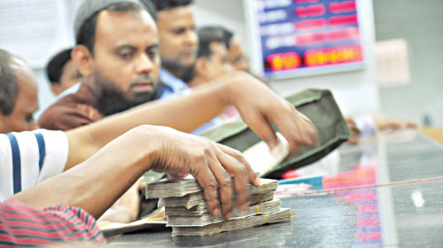
ব্যাংক আমানতের উদ্দেশ্য
ব্যাষ্টিক অর্থনীতির ক্ষেত্রে
১। সঞ্চয় প্রবণতা সৃষ্টি

Slide 17
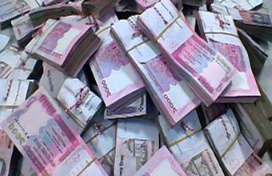
ব্যাংক আমানতের উদ্দেশ্য
ব্যাষ্টিক অর্থনীতির ক্ষেত্রে
পুঁজি বা মূলধন গঠন
বিনিয়োগ ও উৎপাদন

Slide 18
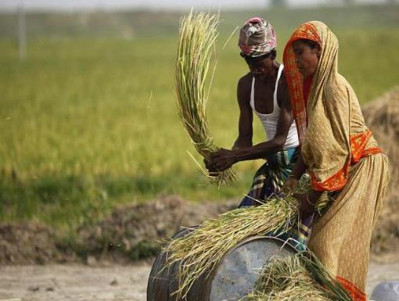
ব্যাংক আমানতের উদ্দেশ্য
ব্যাষ্টিক অর্থনীতির ক্ষেত্রে
কর্মসংস্থান

Slide 19
মূল্যায়ন
উপরের চিত্রটি ব্যাংক আমানতের কোন উদ্দেশ্যটি তুলে ধরে ?
ব্যাংকিং ব্যবসার তহবিলের মূল উৎস কী?
ব্যাংক আমানত কী ?

Slide 20
বাড়ির কাজ
‘ব্যাংক আমানত সৃষ্টিকারী প্রতিষ্ঠান’ –উক্তিটি মূল্যায়ন কর।

